Slide 1

웹페이지만들기
속초속촉
속초 문화 관광
팀원: 강범준: 전체적인 기능구현 DB적용, 음식/숙박페이지
한태역: 전체적인 기능구현,명소페이지
이종우: 프론트총괄 / 문화예술페이지

Slide 2
목차
프로젝트 개요
프로젝트 목적
프로젝트 개발환경정보
주요기능
프로젝트 보완점

Slide 3
01 프로젝트 개요 (PROJECT OUTLINE)
“속초속촉” 프로젝트 배경
안녕하세요. 저희가 이 프로젝트를 진행하게 된
배경에 대해 자세하게 설명드리겠습니다.
산과 바다가 함께 위치하고있으며 많은 관광요소가 모여 있는 속초시를 소개하기 위한
웹 애플리케이션을 자바 기반의 웹 애플리케이션으로 개발하게 되었습니다.

Slide 4

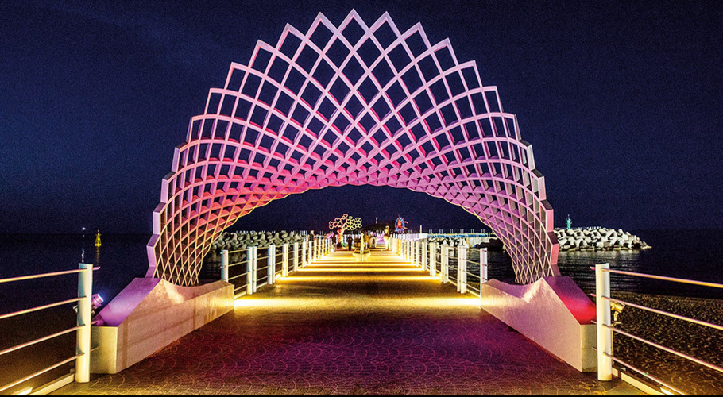


‘속초속촉’ 프로젝트 목적 (PROJECT PURPOSE)
사이트의 소개, 그리고 속초시에서 주관하는 문화/예술과 관련된 요소들과
속초시에 위치한 관광명소와 맛집 등을 소개하고,
커뮤니티를 이루며 정보를 공유할 목적으로 개발하게 되었습니다.

Slide 5
- Language Java 11
- Develope Envirionment : Open JDK 11
- Backend Framework : Spring Lagacy 5.3.20
- Backend Library : Log4j + Lombok + MyBatis
- Frontend : HTML5 + CSS3 + Javascript ES5+
- Frontend Library : jQuery
- CSS Framework : Bootstrap
- Navigation Design : WordClod 3.7, Card Sort BoardMix
- UI / UX Design : codepenio
- Application Design : Object aid 1.2.4
- Database Design
- Entity Relationship Design : MySQL Workbench 8.0 CE
- Unified Modeling Language : draw.io 20.8.16
- DataBase Management System : MariaDB 10.5
- Web(Application) Server : Tomcat 9.0
- Encrypt : Spring Security + Filter + Interceptor
- Environment System : Window10 / 11
- VCS(Version Control System) : github / Notion
개발환경정보
저희 팀은 속초시에 관광을 한다면 이라는 주제로 프로젝트를 시작했습니다. 이에 관광을 위주로 주로 관광명소와 맛집 등을 자료조사했습니다.
저희가 사용한 개발 환경정보입니다.
자바버전은 11버전이고 오픈jdk를 사용했으며 백단 프레임워크로 스프링을 사용했습니다. 앞단은 css와 html로 구현하였고 일부 자바스크립트를 활용하여 기능구현했습니다. 앞단 라이브러리는 제이쿼리를 사용하였고 일부 부트스트랩을 활용하여 개발시간은 단축했습니다. 버전관리는 노션과 깃허브를 이용하였고 DB는 오라클로 구현하였다가 마리아DB로 이관하여 마무리했습니다. 나머지는 보시는바와 같습니다.

Slide 6
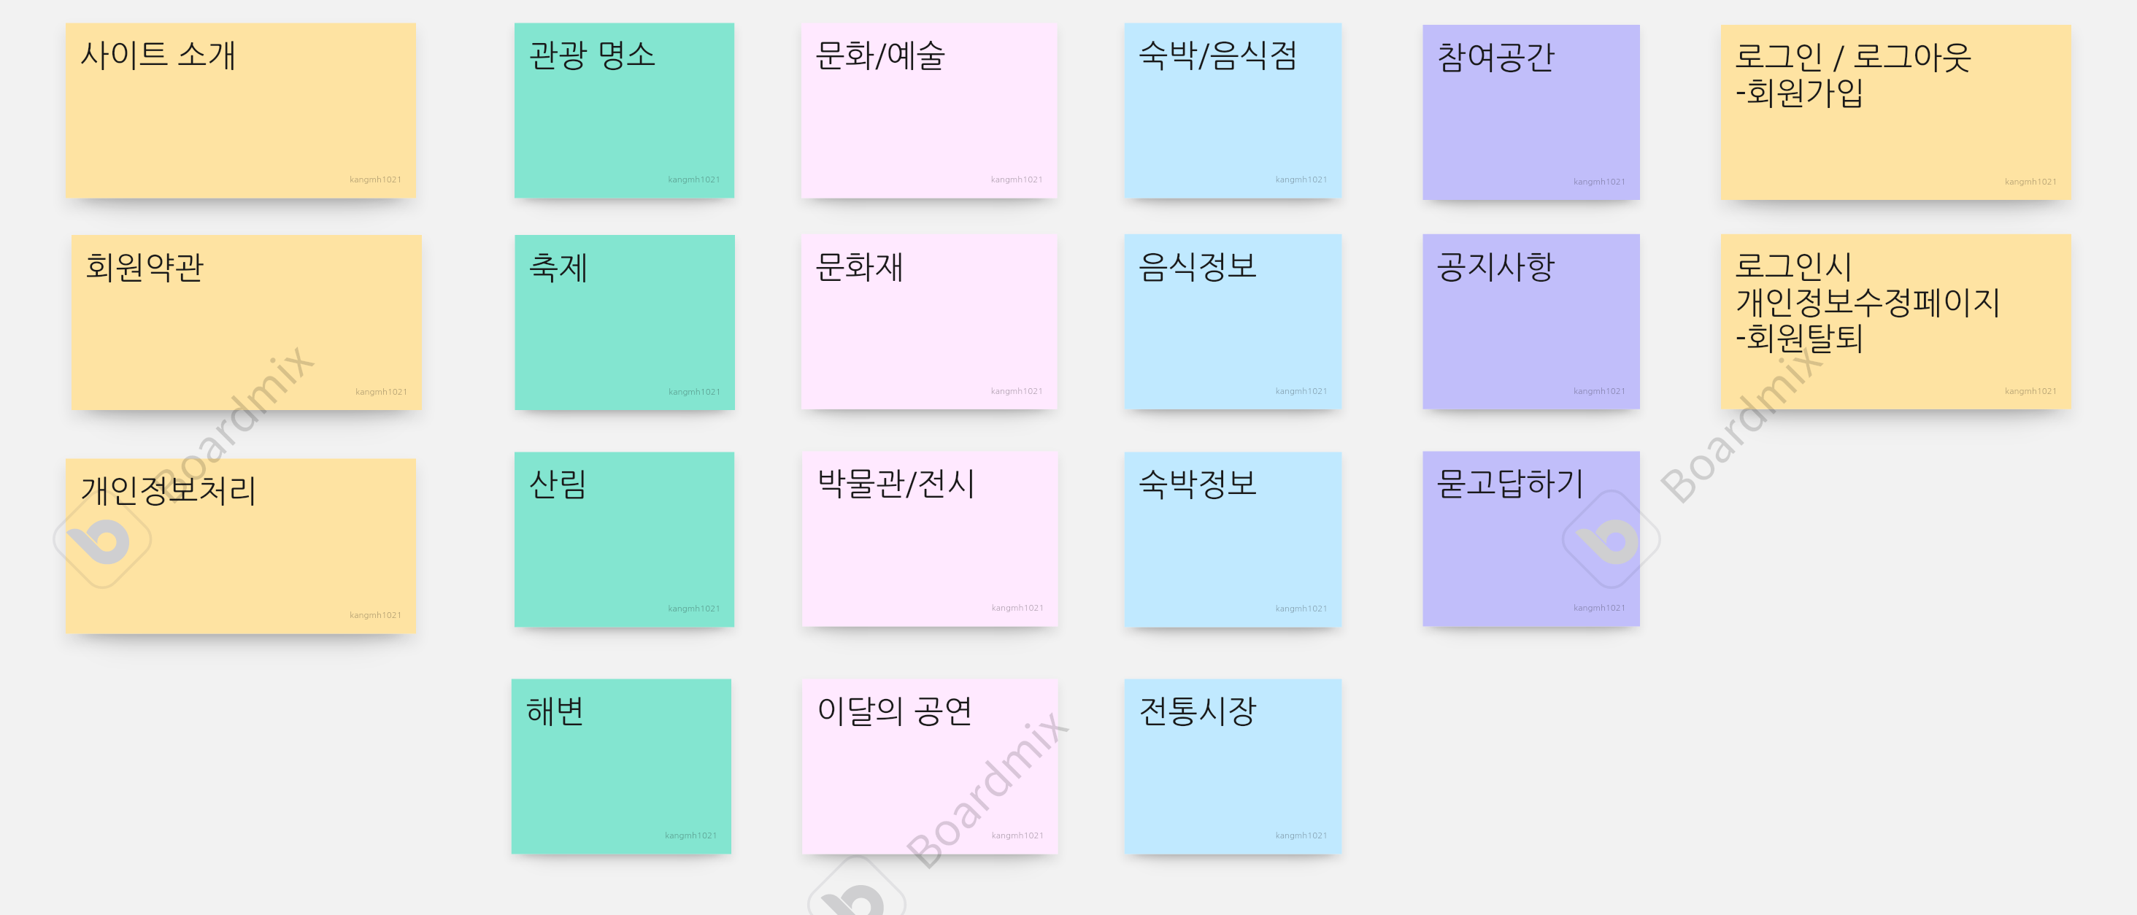
콘텐츠 분류
1

Slide 7
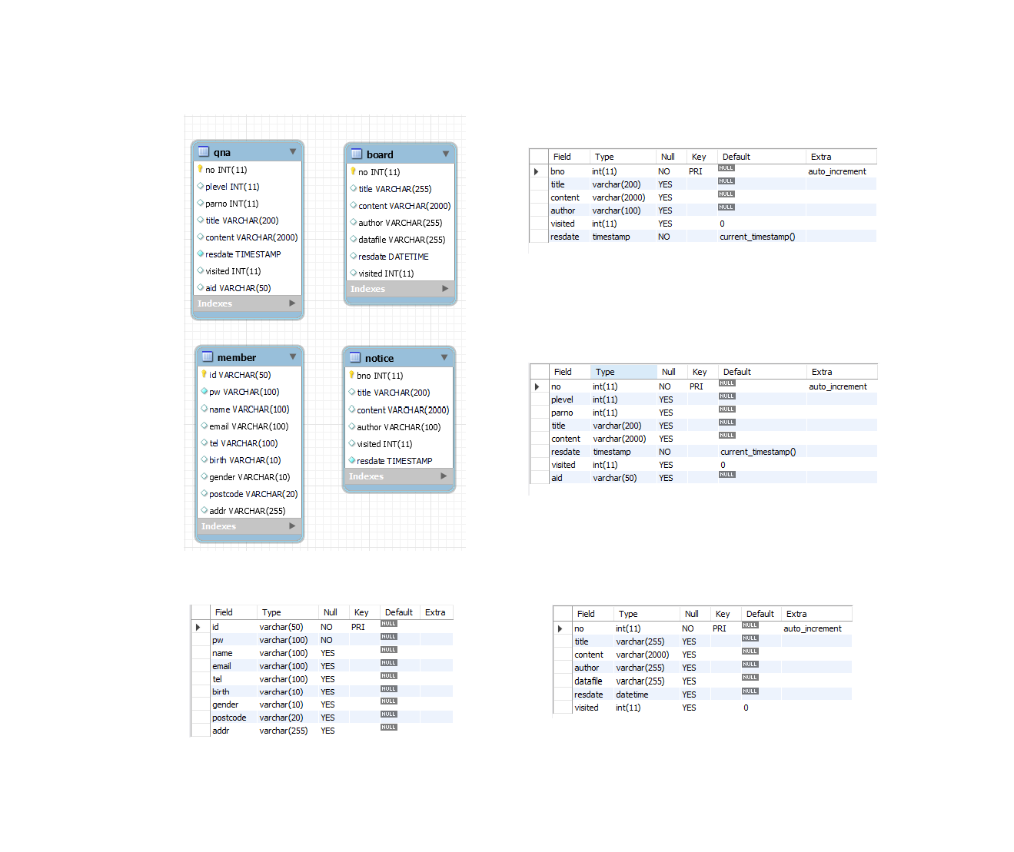
물리적 설계

Slide 8
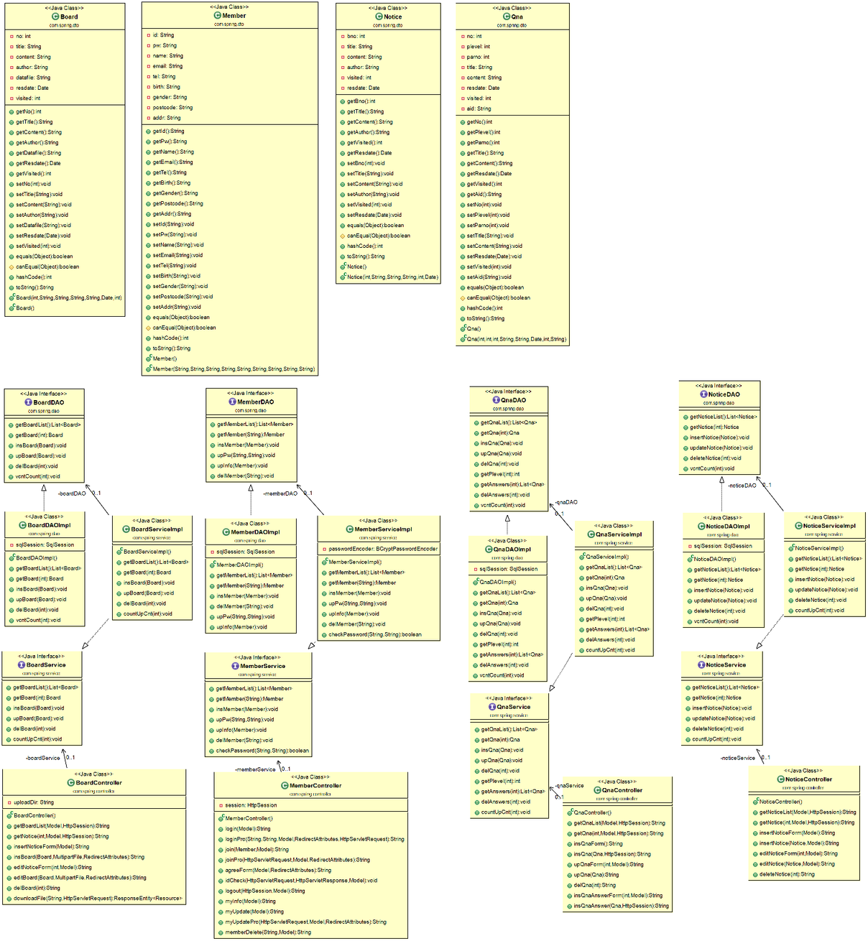
논리적설계

Slide 9
주요기능
0-상단메뉴바 : 상단 메뉴바를 화면에 고정시켜 사이드바의 기능을 할 수 있도록 구현했습니다.
1- 회원 관리 기능: 회원가입, 로그인, 로그아웃, 회원정보 수정 및 탈퇴 기능을 구현했습니다.
2- 비밀번호 암호화 : BCryptPasswordEncoder 사용해서 sql구문에 암호화된 정보를 저장하는 기능을 사용했습니다.
회원가입 역시 비밀번호 암호화를 해서 저장하였으며 로그인시 내장된 match() 함수를 사용해서 비밀번호 일치여부를 판단했습니다.
3 - 게시판 : 각 게시판의 상세페이지를 클릭하면 카운트 증가로 조회수를 표현했습니다.
4- 공지사항 : 관리자만 등록 삭제가능하게 조치하였고, 로그인한 사용자만 확인할수 있도록 구현했습니다.
4- qna 기능 하나의 질문에 답변은 여러개 가능하게 구현했으며 답변은 관리자만 가능하게 만들어 사용자와 소통을 할 수 있는 기능을 구현했습니다.
qna 상세보기에 관리자로 로그인 시 답변을 다는 페이지를 구현했습니다.
5- 게시판 기능: board
게시글 작성, 조회, 수정, 삭제 및 파일 업로드/다운로드 기능을 구현하여 사용자들이 편리하게 게시글을 관리할 수 있습니다.
파일 업로드는 tomgat의 서버의 경로로 지정하였습니다.
6- 홈페이지 관리자 기능
앞서 설명한 각 페이지의 관리자 기능과 함께 맴버의 리스트를 표현하는 관리자만 들어갈수있는 페이지를 만들어 탈퇴시키는 기능을 구현했습니다.

Slide 10

미흡했던점...
첫 팀프로젝트이고 처음부터 시작하려다보니까 방향성을 잘 잡지 못하였습니다.
예로 남들이 서블릿으로구현할 때 저희는 스프링을 사용한 것이 대표적입니다.
이번 프로젝트로 인하여 다음번엔 더 체계적이고
잘 만들 수 있겠다는 자신감이 생겼습니다.

Slide 11
프로젝트 보완 개선점
1.아이디 비밀번호 찾기 기능구현
2.파일 업로드 시 다중 파일 업로드 지원
3.게시판 검색 및 페이징 기능 추가
4. 이메일 인증 기능 추가
5. 댓글기능의 부재

Slide 12
Q&A
질문 딱 한개만 받습니다.

Slide 13
감사합니다
THANK YOU

